Slide 1
Eine Reise nach Ägypten

Slide 2
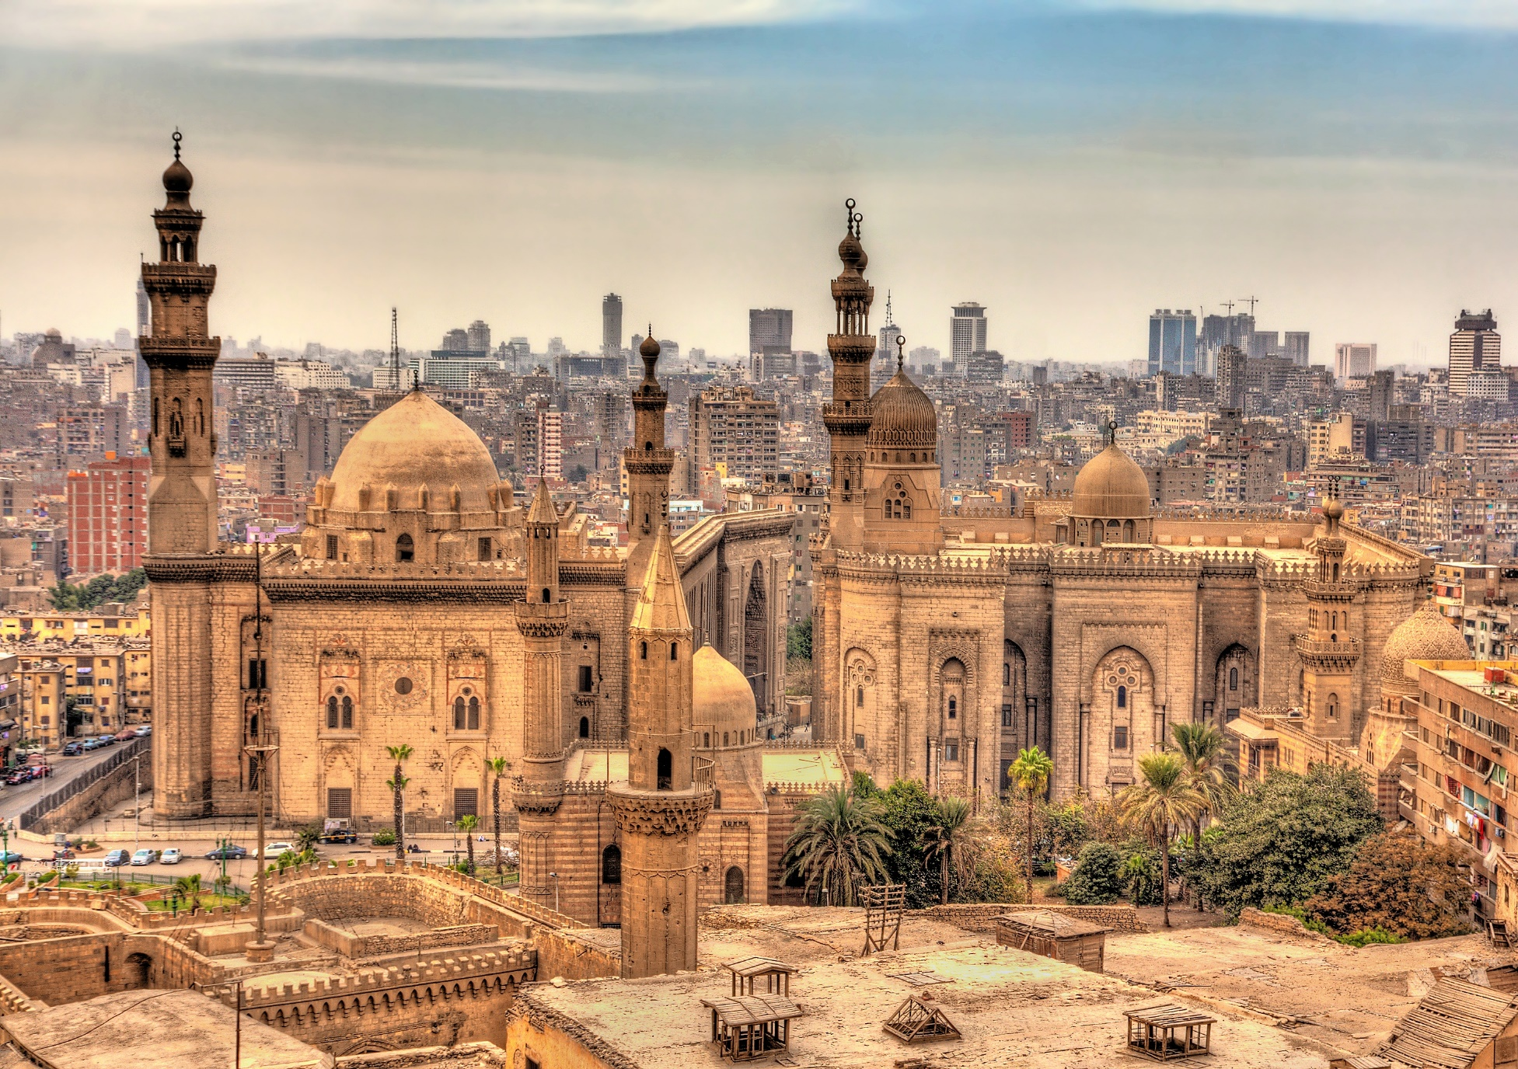
1
2
Die Sultan-Hasan-Moschee (1) und die ar-Rifa'i-Moschee (2) befinden sich in der Medina (= Altstadt) von Kairo. Während die Sultan-Hasan-Moschee schon im 14. Jahrhundert gebaut wurde, entstand die ar-Rifa'i-Moschee erst zwischen 1869 und 1912. Im Hintergrund sind neuere Stadtteile von Kairo zu sehen.

Slide 3
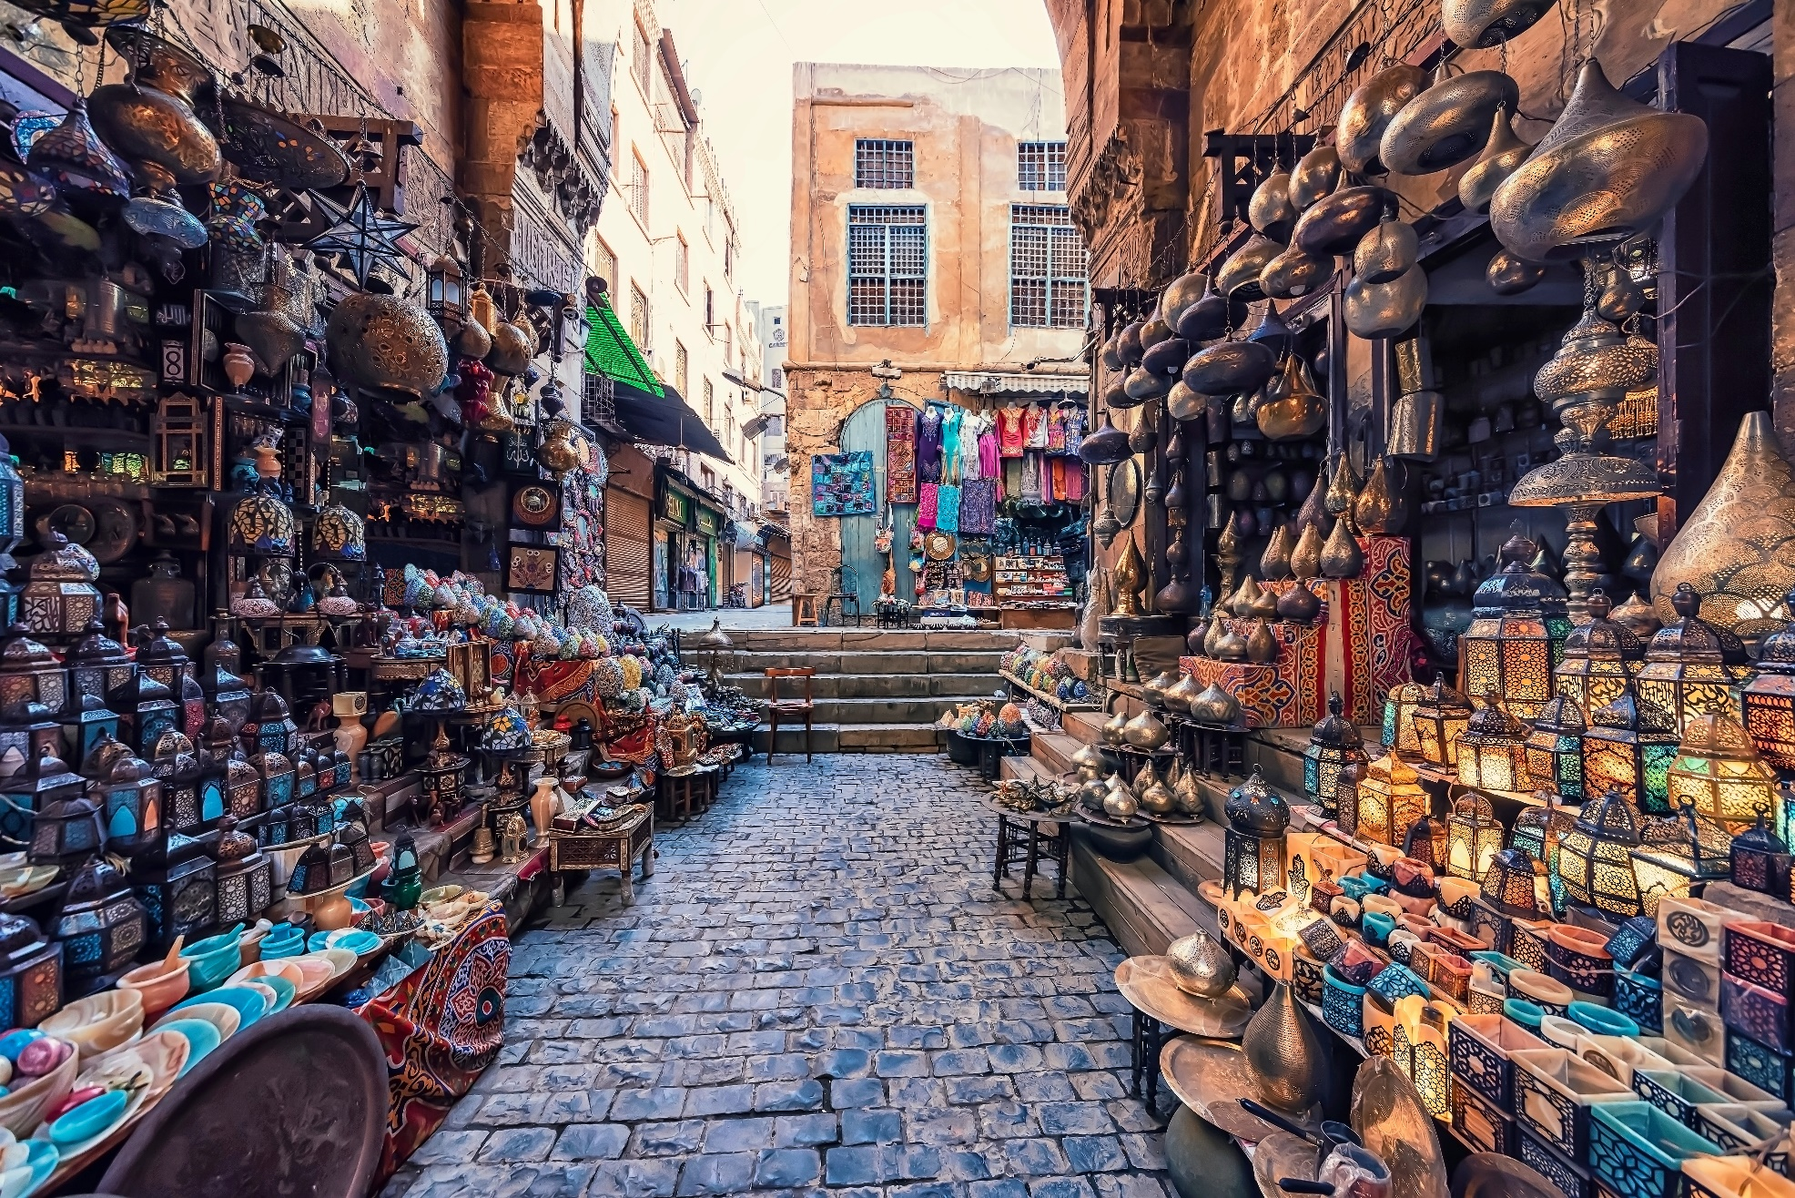
Der Bazar wird auch Suq (= Markt) genannt und ist das wirtschaftliche Zentrum in einer orientalischen Stadt.

Slide 4
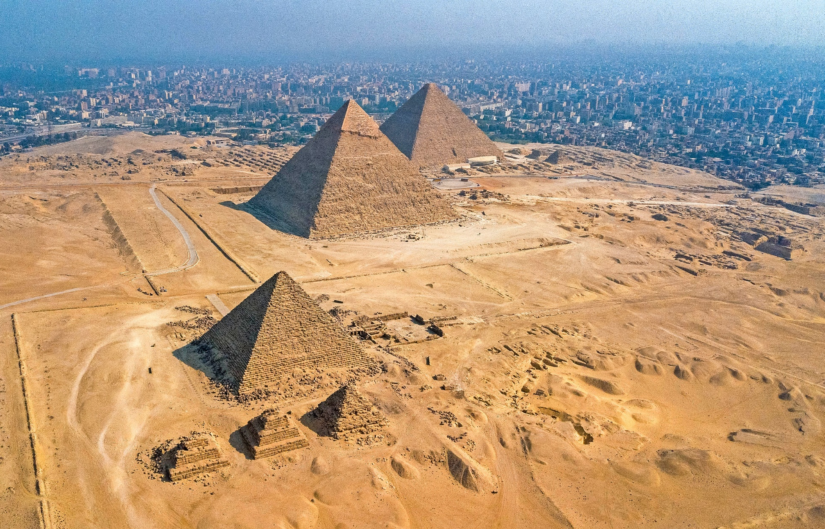
Die drei großen und einige kleine Pyramiden von Gizeh wurden auf einem Plateau (= Hochebene) nahe Kairo in der Wüste gebaut.

Slide 5
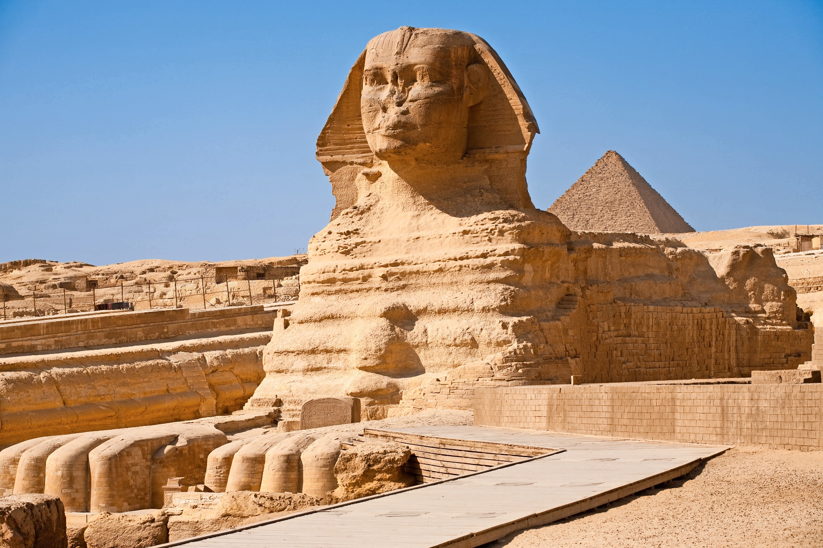
Die Sphinx ist ein altägyptisches Denkmal mit dem Körper eines Löwen und einem Menschenkopf. Die Sphinx von Gizeh ist mehr als 4 000 Jahre alt. Ursprünglich war sie bemalt. Wozu sie errichtet wurde, ist bis heute umstritten.

Slide 6
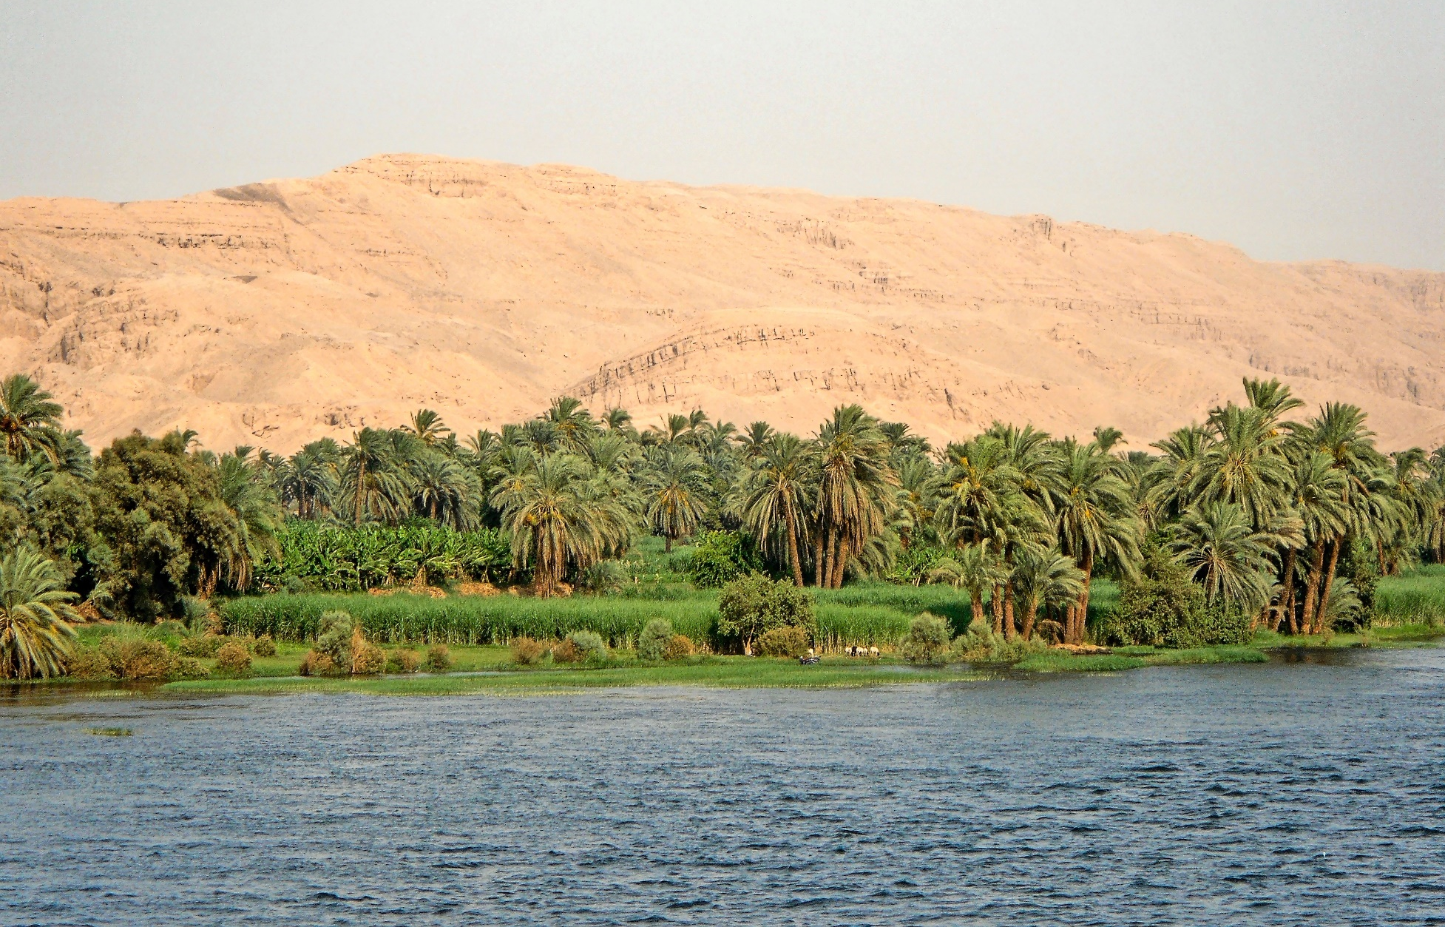
Wasserstellen in der Wüste nennt man Oasen. An der Flussoase des Nils entwickelte sich die altägyptische Hochkultur.

Slide 7
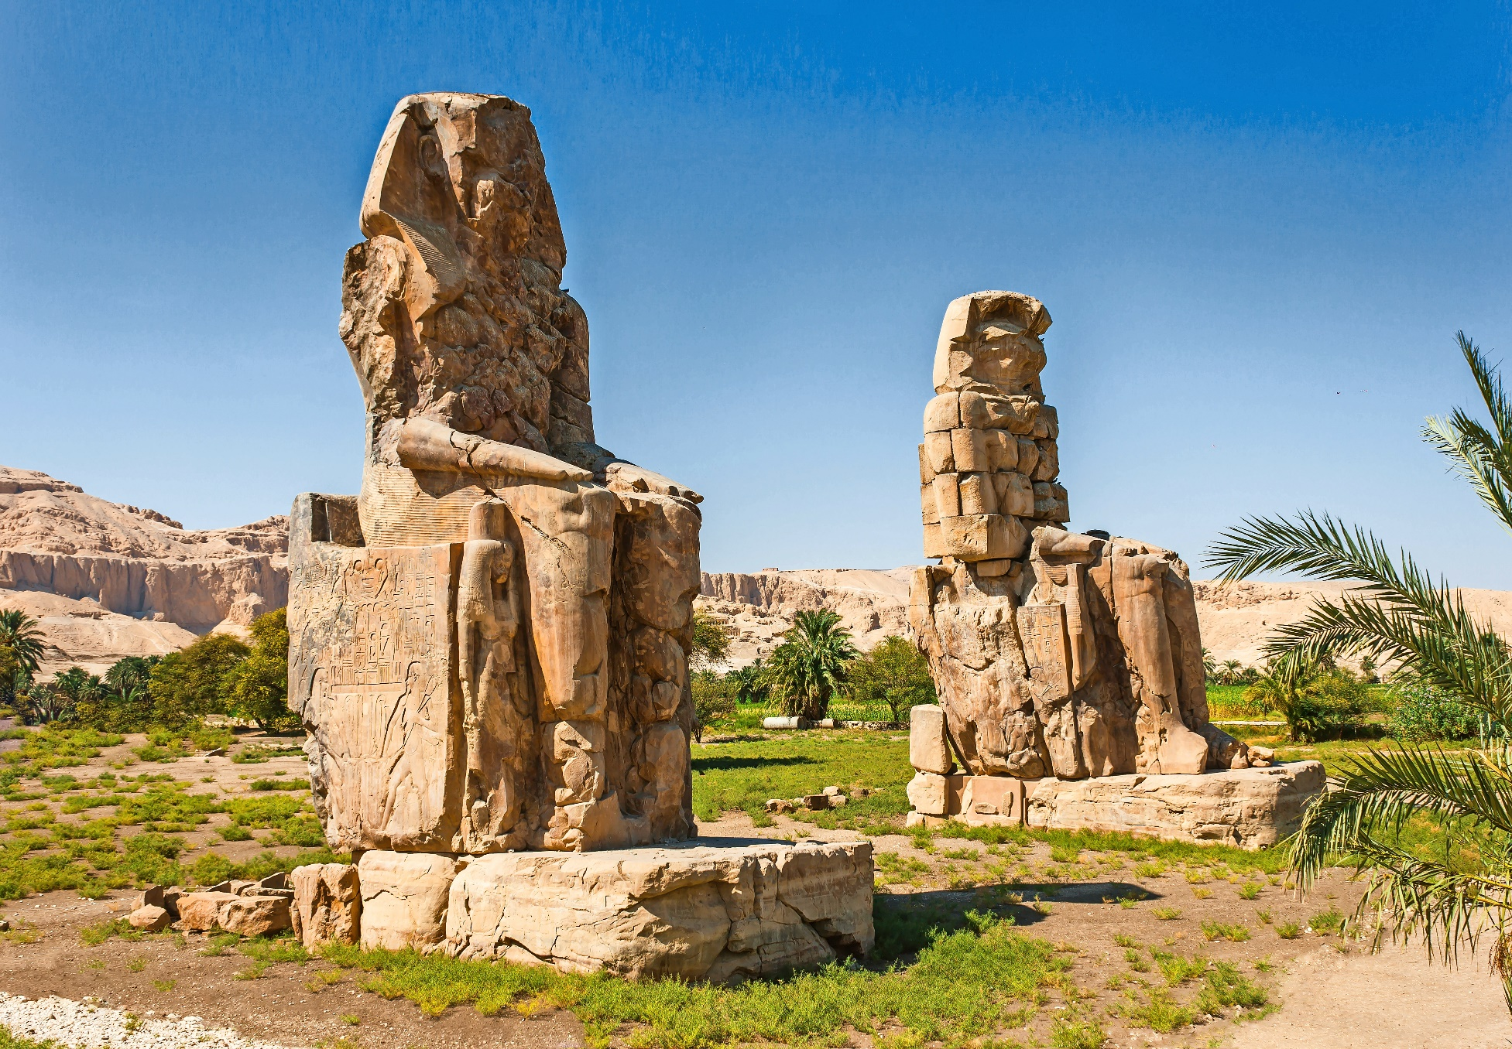
Die Memnonkolosse wurden vor etwa 3 400 Jahren nahe der Stadt Theben errichtet. Ursprünglich waren sie 21 Meter hoch und hatten eine Krone auf dem Kopf. Sie wiegen ungefähr 1360 Tonnen.

Slide 8
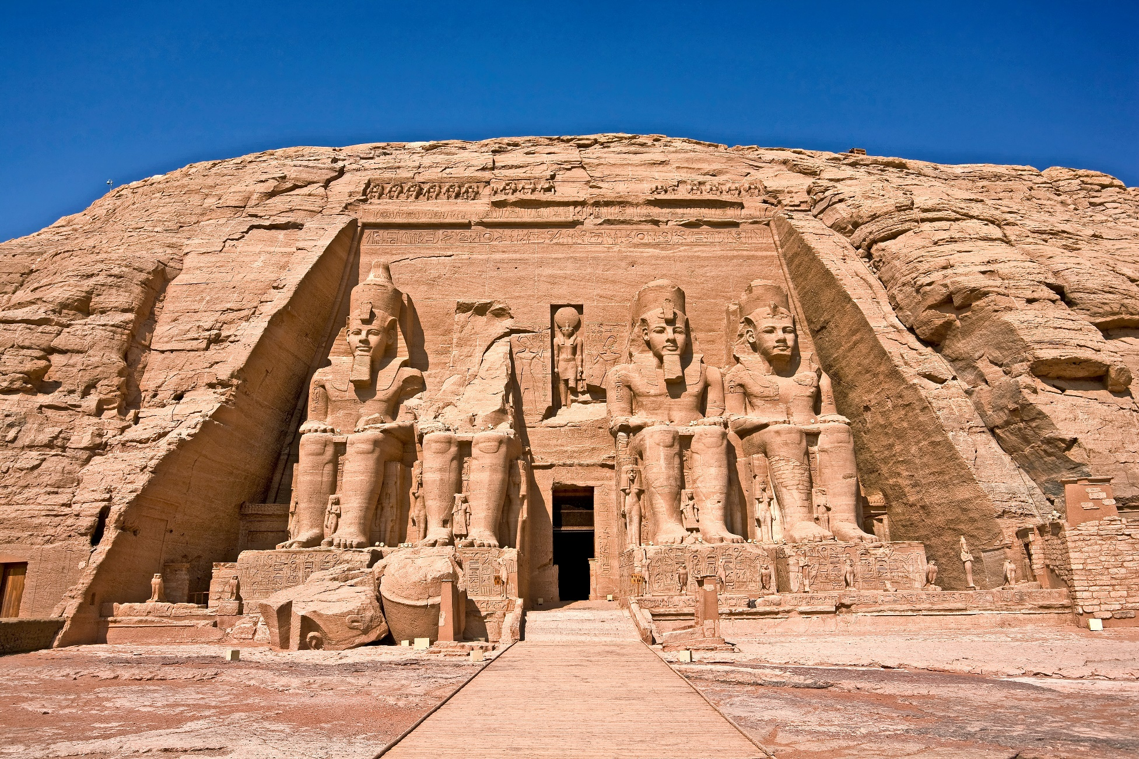
Auf dem großen Tempel von Abu Simbel wurde der Pharao Ramses II. vier Mal dargestellt. Die Sitzstatuen sind 21 Meter hoch. Ursprünglich stand der Tempel an einer anderen Stelle. Damit er nicht in einem neu entstehenden Stausee versank, wurde er abgetragen und in einer höheren Lage wieder aufgebaut.

Slide 9
Hinweise zum Einsatz
Die Bausteine-Bilderreise „Eine Reise nach Ägypten“ bietet sich als anschaulicher Einstieg zu Schulbuch Seite 30/31 an bzw. kann zur Vertiefung der Inhalte herangezogen werden.
Wir wünschen Ihnen einen erfolgreichen Unterricht!
Impressum
© Österreichischer Bundesverlag Schulbuch GmbH & Co. KG, Wien 2024
Autor: Johannes Fuchsberger, Bürmoos
Fotos: Folie 2: Leonid Andronov / iStockphoto.com; Folie 3: StockByM / iStockphoto.com; Folie 4: Islam Moawad / iStockphoto.com; Folie 5: pius99 / iStockphoto.com; Folie 6: @canada_by_alexis / iStockphoto.com; Folie 7: alan64 / iStockphoto.com; Folie 8: WitR / iStockphoto.com;
Alle Rechte vorbehalten.
www.oebv.at
Das Werk und seine Teile sind urheberrechtlich geschützt. Der Verlag gewährt das Recht des Einsatzes im Unterricht. Das Herauslösen, Kopieren und Bearbeiten von Daten jeder Art ist untersagt. Das Ausdrucken und Anfertigen von Kopien ist ausschließlich für den eigenen Unterrichtsgebrauch gestattet. Urhebervermerke, Seriennummern sowie sonstige der Programmidentifikation dienende Merkmale dürfen nicht entfernt oder geändert werden. Weder das Werk noch seine Teile dürfen in ein Netzwerk gestellt oder über das Internet weiter verbreitet oder veräußert werden.
Jede Nutzung in anderen als den genannten Fällen bedarf der vorherigen schriftlichen Einwilligung des Verlages.

